Slide 1
ОФОРМЛЕНИЕ УГОЛКА ИЗБИРАТЕЛЯ, РАЗМЕЩЕНИЕ АКТУАЛЬНОЙ ИНФОРМАЦИИ В РАМКАХ ПРОВЕДЕНИЯ ЭЛЕКТОРАЛЬНОЙ КАМПАНИИ 2024

Slide 2
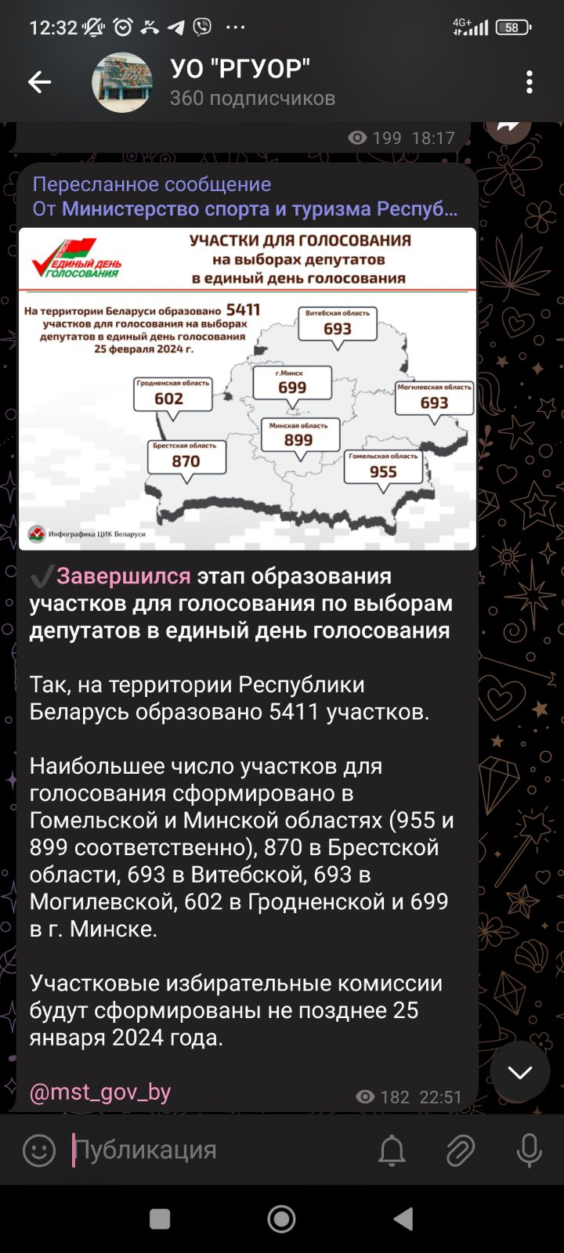
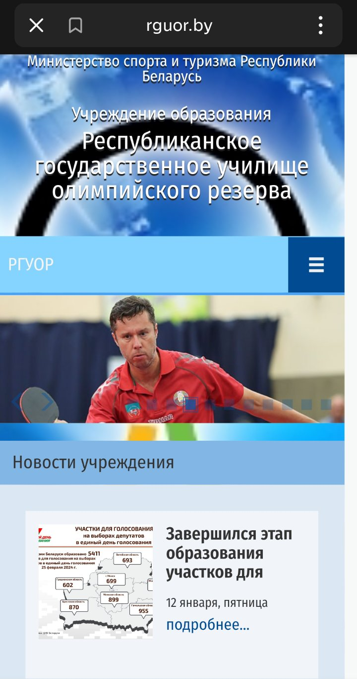
Своевременное размещение новостей в менеджерах и на сайте учреждения

Slide 3
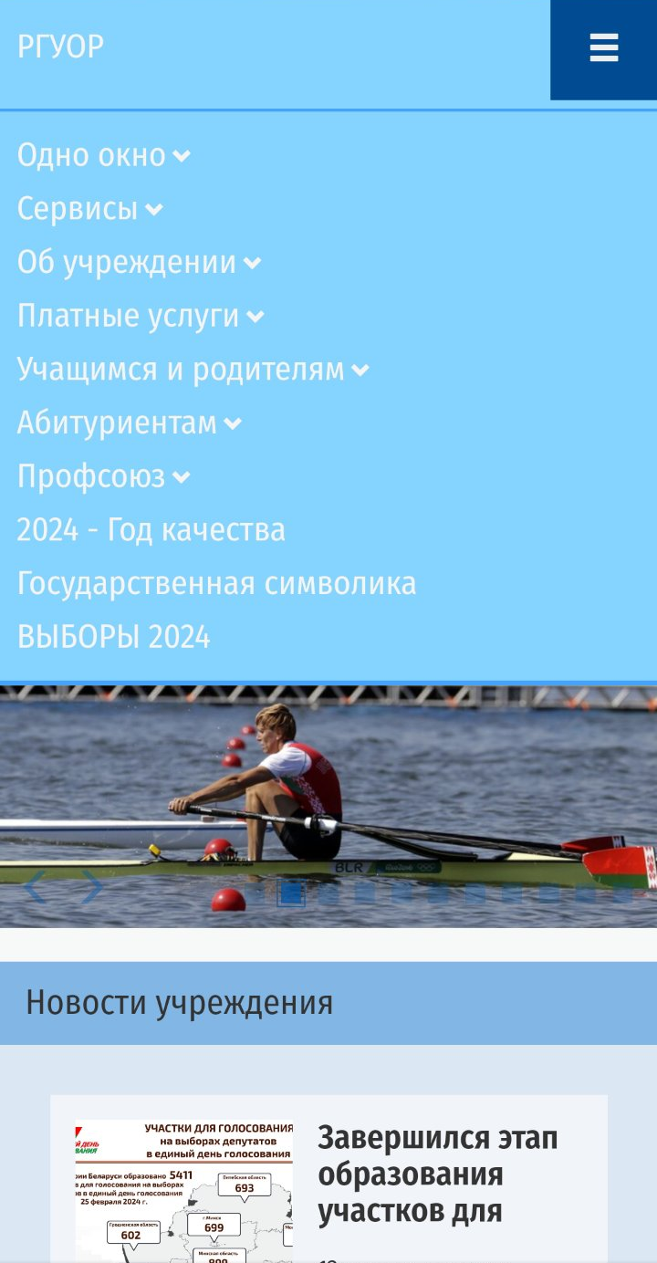
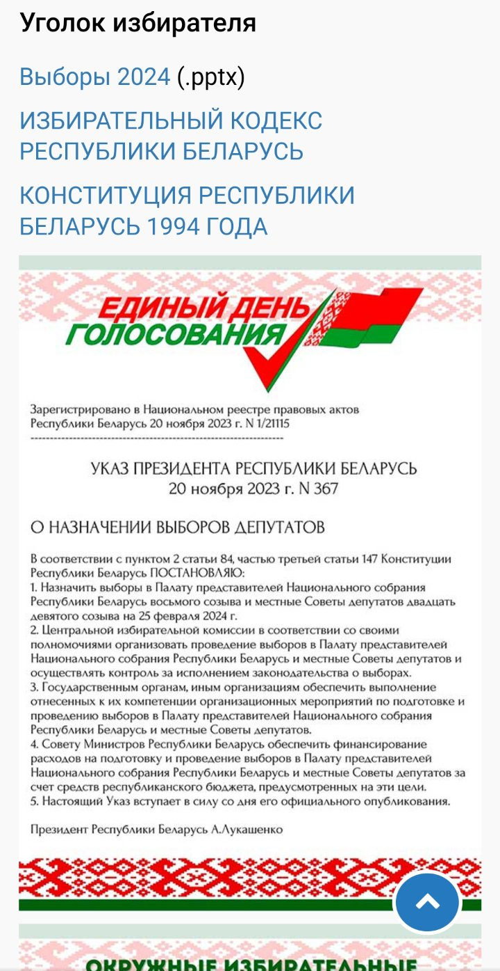
Оформление сайта учреждения

Slide 4
ПРАВОВАЯ ОСНОВА
КОНСТИТУЦИЯ РЕСПУБЛИКИ БЕЛАРУСЬ от 15 марта 1994 г.
с изменениями и дополнениями, принятыми на
республиканских референдумах
24 ноября 1996 г.
17 октября 2004 г.
27 февраля 2022 г.

Slide 5
ПРАВОВАЯ ОСНОВА
ИЗБИРАТЕЛЬНЫЙ КОДЕКС РЕСПУБЛИКИ БЕЛАРУСЬ
в редакции Законов Республики Беларусь от
04.07.2000 N 406-З
04.01.2003 N 183-З
06.10.2006 N 166-З
04.01.2010 N 99-З
08.11.2011 N 309-З
25.11.2013 N 72-З
04.06.2015 N 268-З
16.02.2023 N 252-З

Slide 6
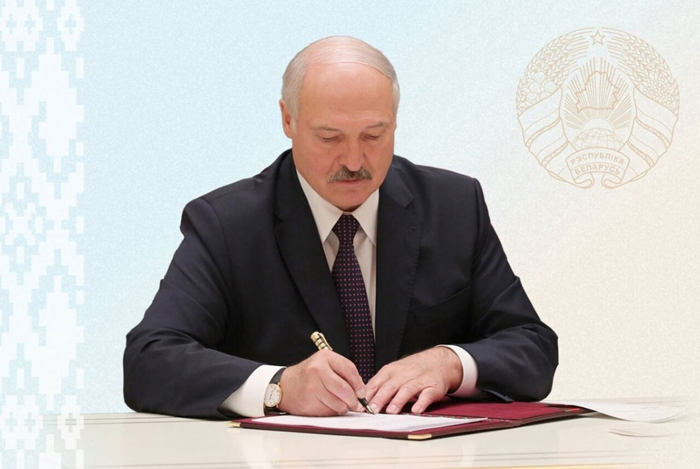
ВЫБОРЫ 2024
Указа Президента Республики Беларусь Александра Лукашенко от 20 ноября 2023 г. № 367 "О назначении выборов депутатов"

Slide 7
ВЫБОРЫ 2024

Slide 8
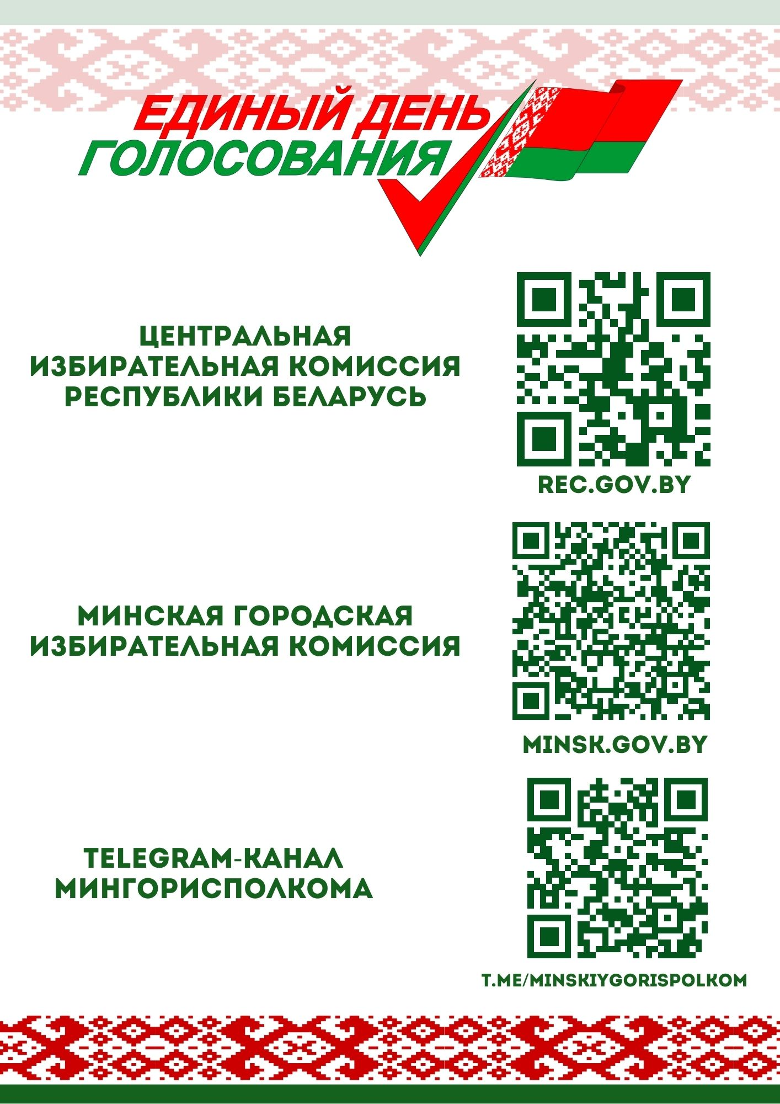
ВЫБОРЫ 2024

Slide 9
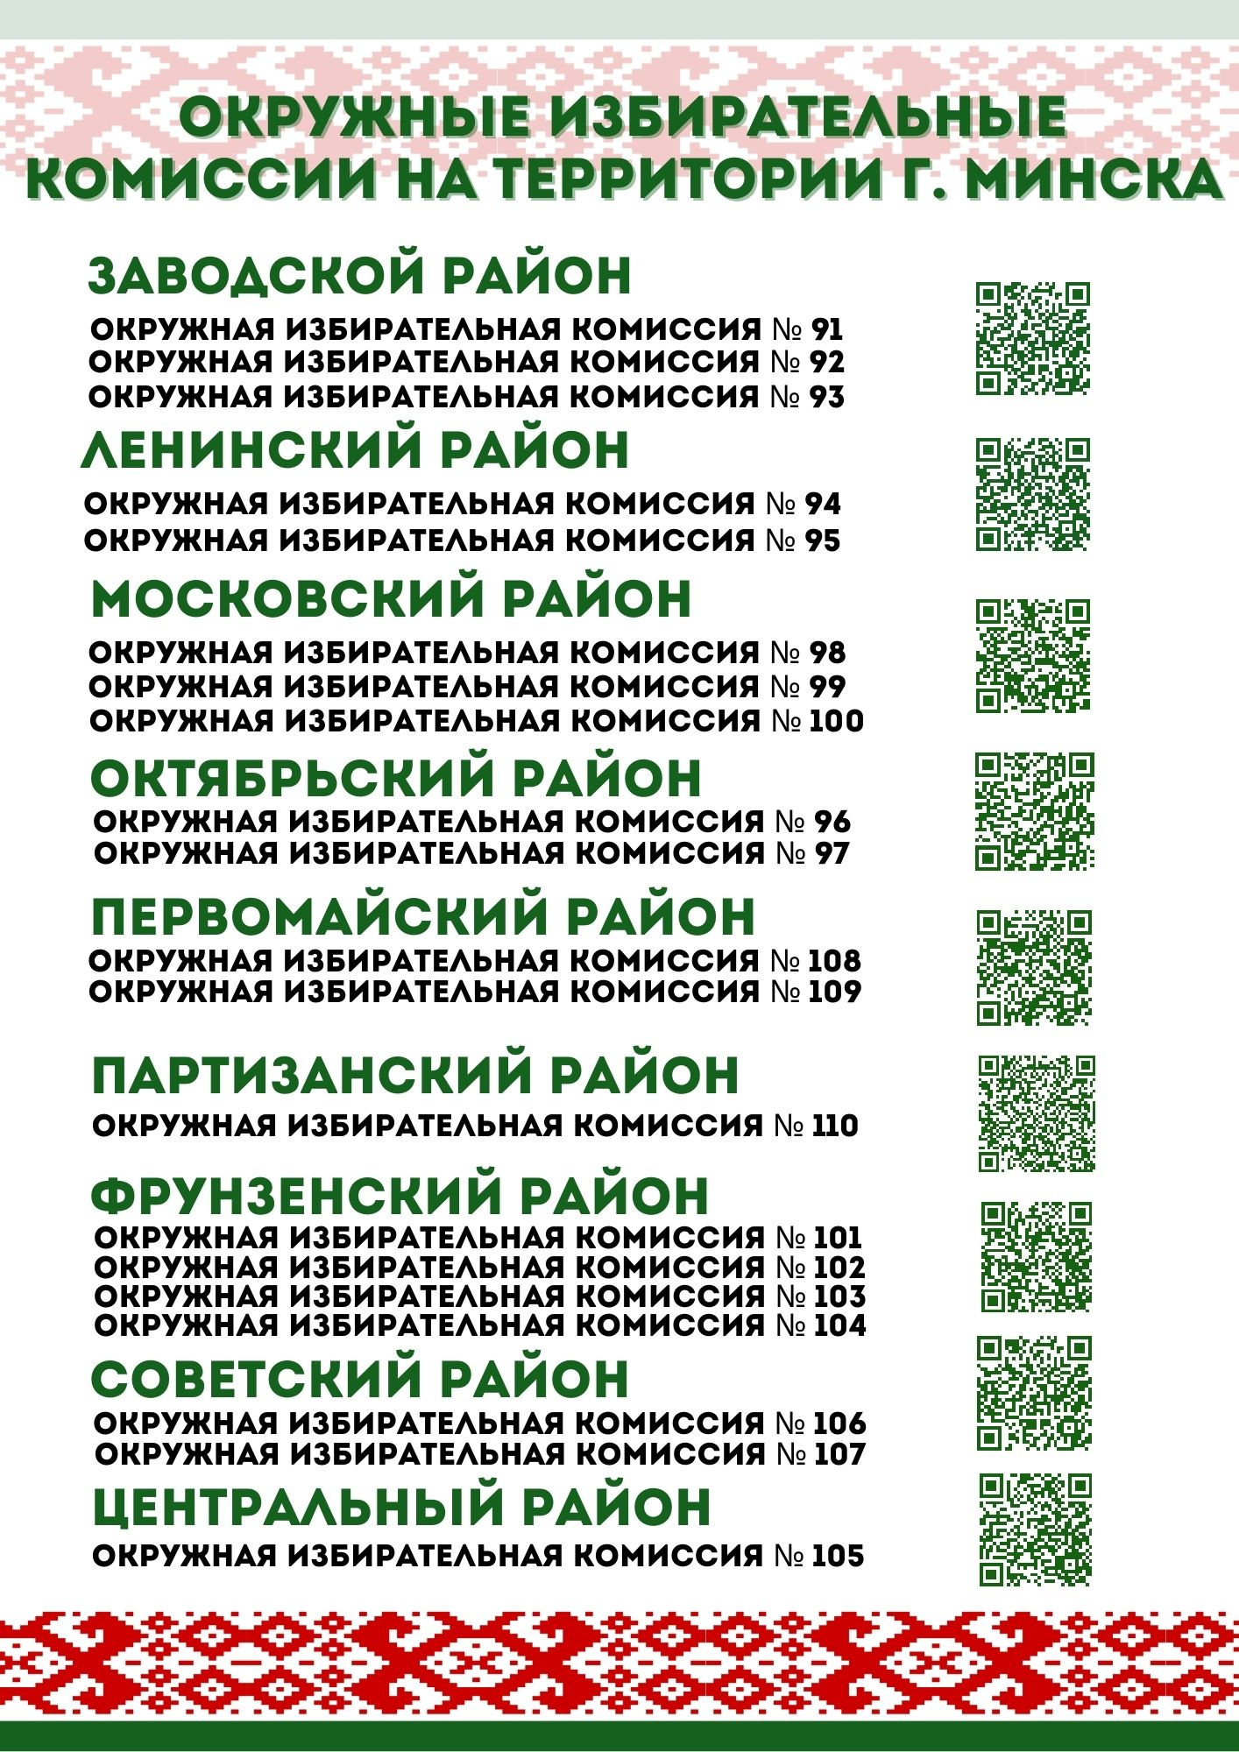
ВЫБОРЫ 2024

Slide 10
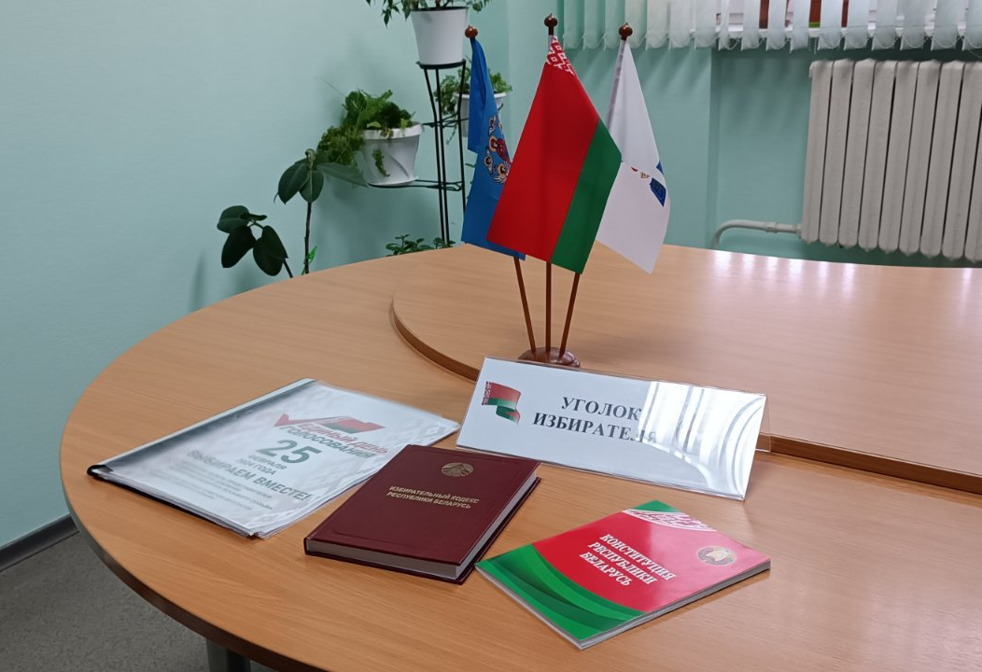
ПРИМЕРЫ ОФОРМЛЕНИЯ УГОЛКА ИЗБИРАТЕЛЯ
ИНФОРМАЦИЯ РАЗМЕЩАЕТСЯ НА СТОЛЕ В ФОЙЕ ВХОДНОЙ ГРУППЫ

Slide 11
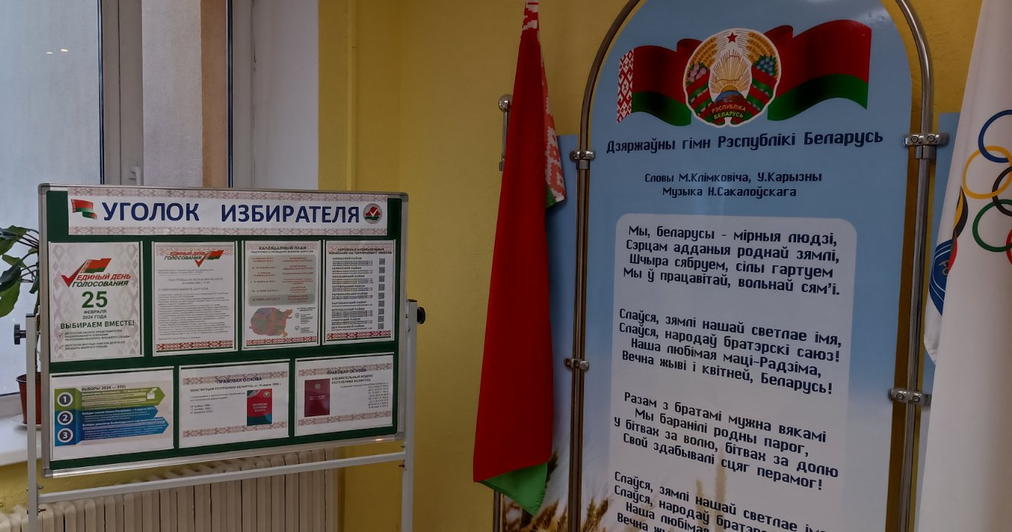
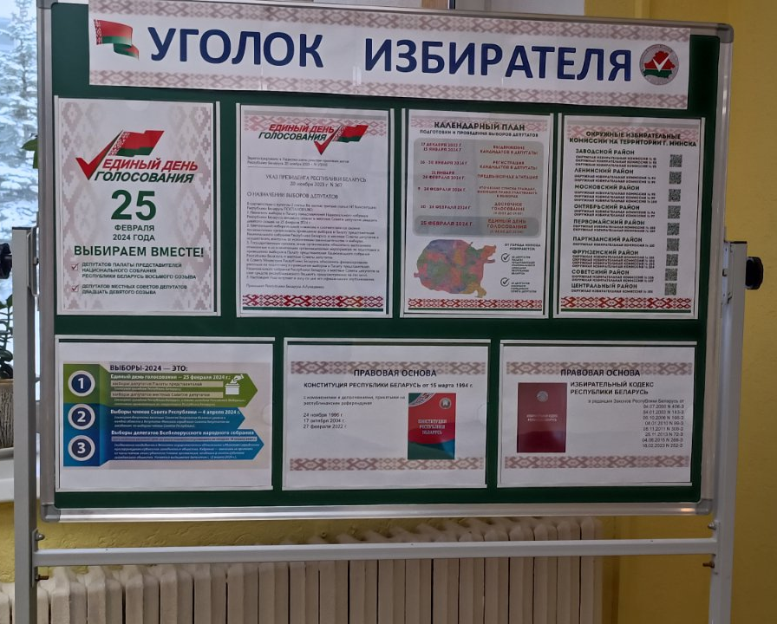
ПРИМЕРЫ УГОЛКОВ ИЗБИРАТЕЛЯ
ИНФОРМАЦИЯ РАЗМЕЩАЕТСЯ НА СТЕНДЕ В ФОЙЕ ВХОДНОЙ ГРУППЫ
ОБЯЗАТЕЛЬНОЕ РАЗМЕЩЕНИЕ ГОСУДАРСТВЕННОЙ СИМВОЛИКИ РЕСПУБЛИКИ БЕЛАРУСЬ

Slide 12
ВЫБОРЫ 2024
ПРИМЕРЫ БАННЕРНОЙ ПРОДУКЦИИ

Slide 13
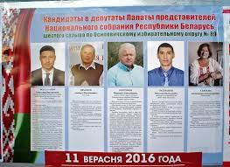
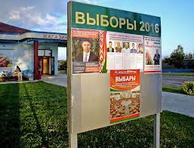
ПРИМЕРЫ УГОЛКОВ ИЗБИРАТЕЛЯ
ПОЛУЧЕНИЕ И РАЗМЕЩЕНИЕ ПОСЛЕ 31 ЯНВАРЯ

